Slide 1
存储管理 课后作业
总分: 100
*此封面页请勿删除，删除后将无法上传至试卷库，添加菜单栏任意题型即可制作试卷。本提示将在上传时自动隐藏。

Slide 2

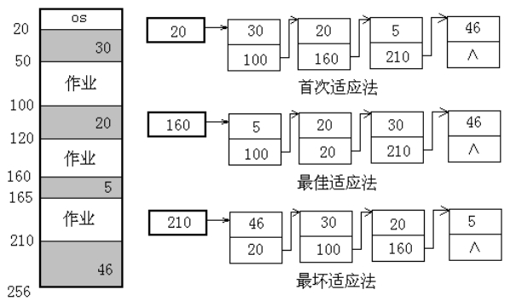
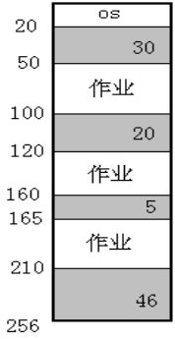
主观题
20分
答案解析
1.有作业序列：[A, B, C]分别要求内存大小为[21K，30K，25K]，系统中空闲区（以K为单位）如图所示，请给出最先适配、最佳适配、最差适配三种算法组成的空闲区链表，再分析哪种适配算法合适。(若进程序列[A,B,C]要求的内存大小为A=18K，B=25K，C=30K，哪种算法更合适？)（20分）
解答：
[A:21K，B:30K，C:25K]最先适配算法和最佳适配无法给C分配内存
但最差适配可以完美给三个进程分配内存。
[A:18K，B:25K，C:30K]最先适配和最差适配算法无法给C分配内存，
但最佳适配可以完美给三个进程分配内存。
正常使用主观题需2.0以上版本雨课堂
可为此题添加文本、图片、公式等解析，且需将内容全部放在本区域内。正常使用需3.0以上版本

Slide 3
解答：
由4096B页面大小，可知逻辑地址低12位作为页内偏移，
逻辑地址总长16位，故高4位用于表示页号，
2FA6H的逻辑地址，其虚拟页号为2，对应物理帧为11，因此拼接上页内偏移FA6H，
得到物理地址为BFA6H.
主观题
20分
答案解析
2.在某分页存储管理系统中，逻辑地址长度为16位，页面大小为4096B，现有一逻辑地址为2FA6H，且第0，1，2页依次存放在物理帧第5、10、11帧中，问相对应的物理地址为多少？（以16进制给出物理地址）（20分）
解答：
由4096B页面大小，可知逻辑地址低12位作为页内偏移，
逻辑地址总长16位，故高4位用于表示页号，
2FA6H的逻辑地址，其虚拟页号为2，对应物理帧为11，因此拼接上页内偏移FA6H，
得到物理地址为BFA6H.
正常使用主观题需2.0以上版本雨课堂
可为此题添加文本、图片、公式等解析，且需将内容全部放在本区域内。正常使用需3.0以上版本

Slide 4
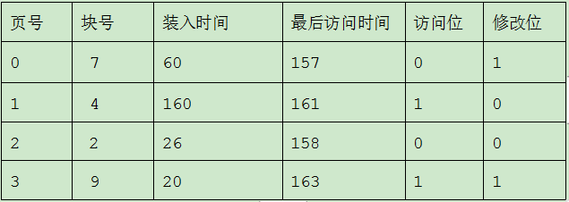
主观题
20分
答案解析
3. 设某计算机的逻辑地址空间和物理地址空间均为64KB，按字节编址。若某进程最多需要6页，页的大小为1KB，操作系统采用固定分配局部置换策略为此进程分配4个块，页表如下所示。
解答：
由题地址空间为64KB，页的大小为1K，按字节编址，可知逻辑地址和物理地址均为16位，高6位作为页号，其余10位为页内偏移地址。
（1）17CAH=0001011111001010B，该逻辑地址的页号为000101H=5，其不在内存，页内地址为970。
（2）采用先进先出，应置换出3号页，对应帧号为9=1001B，则物理地址为1001B和1111001010B拼接，得10 0111 1100 1010B=27CAH （9*1024+970=10186）；
采用最近最久未使用，应置换出0号页，对应帧号为7=0111B，则物理地址为0111B和1111001010B拼接，得01 1111 1100 1010B=1FCAH（7*1024+970=8138）；
采用改进型Clock算法，应置换出2号页，对应帧号为2=0010B，则物理地址为0010B和1111001010B的拼接，得00 1011 1100 1010B=0BCAH（2*1024+970=3018）。
（题目写的是Clock，若有同学用普通Clock得到和第二个一样的答案也算对）
当前时刻，要访问逻辑地址为17CAH（十六进制）的数据，请回答下列问题：
（1）该逻辑地址对应的页号是多少？（5分）
（2）若分别采用先进先出、最近最久未使用、CLOCK置换算法，该逻辑地址对应的物理地址分别是多少（用十六进制表示）？要求给出计算过程。（15分）
正常使用主观题需2.0以上版本雨课堂
可为此题添加文本、图片、公式等解析，且需将内容全部放在本区域内。正常使用需3.0以上版本

Slide 5
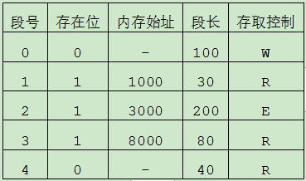
主观题
20分
答案解析
解答：
（1）从段表中可知，0号段的存在位为0，表示相应的段没有装入内存，因此产生缺段中断；
（2） 从段表中可知，1号段的存在位为1，且地址合法。但指令对内存的访问方式为写与存取控制字段的只读不符，故产生越权中断；
（3） 从段表中可知，3号段的存在位为1，且地址合法，内存起始地址为8000，段长80，存取控制为读，访问方式也合法。形成物理地址8000+20=8020后，指令把该单元的内容载入到寄存器R1中；
（4） 从段表中可知，3号段的存在位为1，段内地址100>段长80，产生越界中断；
（5） 从段表中可知，2号段的存在位为1，且地址合法，访问权限合法。形成物理地址3000+100=3100，跳转到内存单元3100继续执行。
4.一个程序段表如右表所示，写出下列指令在执行时产生的结果。 （20分）
（1）STORE R1,[0,70]
（2）STORE R1,[1,20]
（3）LOAD R1,[3,20]
（4）LOAD R1,[3,100]
（5）JMP [2,100]
正常使用主观题需2.0以上版本雨课堂
可为此题添加文本、图片、公式等解析，且需将内容全部放在本区域内。正常使用需3.0以上版本

Slide 6
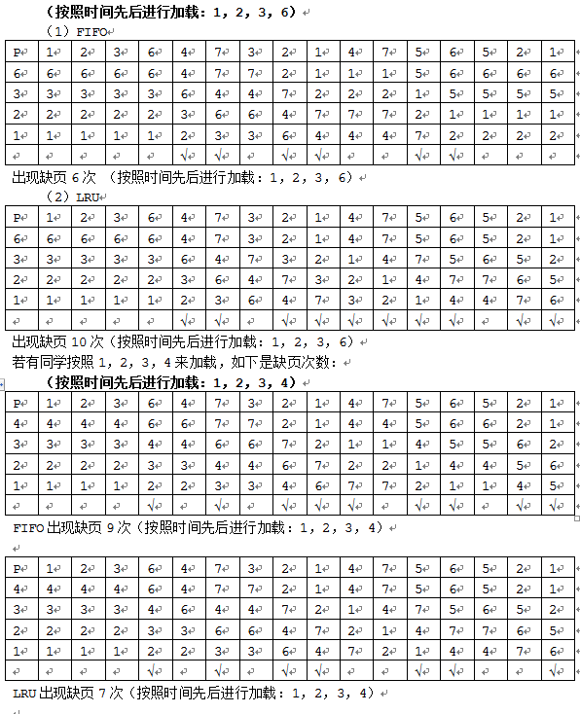
主观题
20分
答案解析
5.设某进程有7个页，若在主存中只允许装4帧(即驻留集为4)，进程运行时，实际访问页面的顺序为1，2，3，6，4，7，3，2，1，4，7，5，6，5，2，1。试用FIFO和LRU页面置换算法列出各自页面淘汰顺序和缺页中断次数，以及最后留在主存的4页顺序。(采用预调入策略，一开始4个页已经载入内存)。
正常使用主观题需2.0以上版本雨课堂
可为此题添加文本、图片、公式等解析，且需将内容全部放在本区域内。正常使用需3.0以上版本

